Slide 1
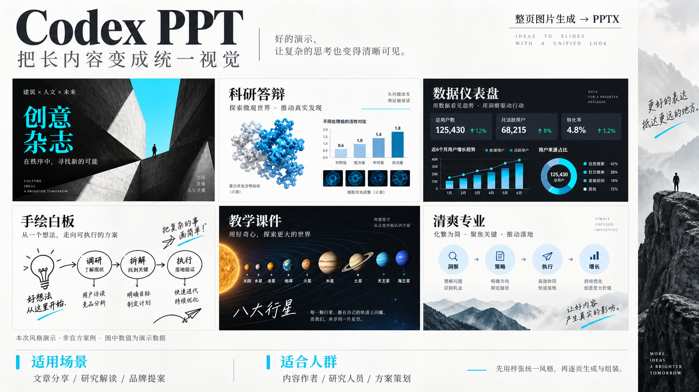
Notes:
我想先用这些本次生成的效果，让大家判断这条路线是否适合自己。从杂志式品牌表达，到研究解读、仪表盘、白板和教学页，Codex PPT的重点是把完整页面作为一个视觉整体来生成。这里的六种小样用于展示风格可能性，图表数字都是演示数据，并不代表真实业务表现。
如果你要把文章、报告或研究内容变成适合阅读和分享的演示，这种方式可以把标题、插画、图表感和版式一起组织起来。但最终是整页图片，这一点会直接影响后续修改。接下来我们看它如何让多页保持同一视觉方向。

Slide 2
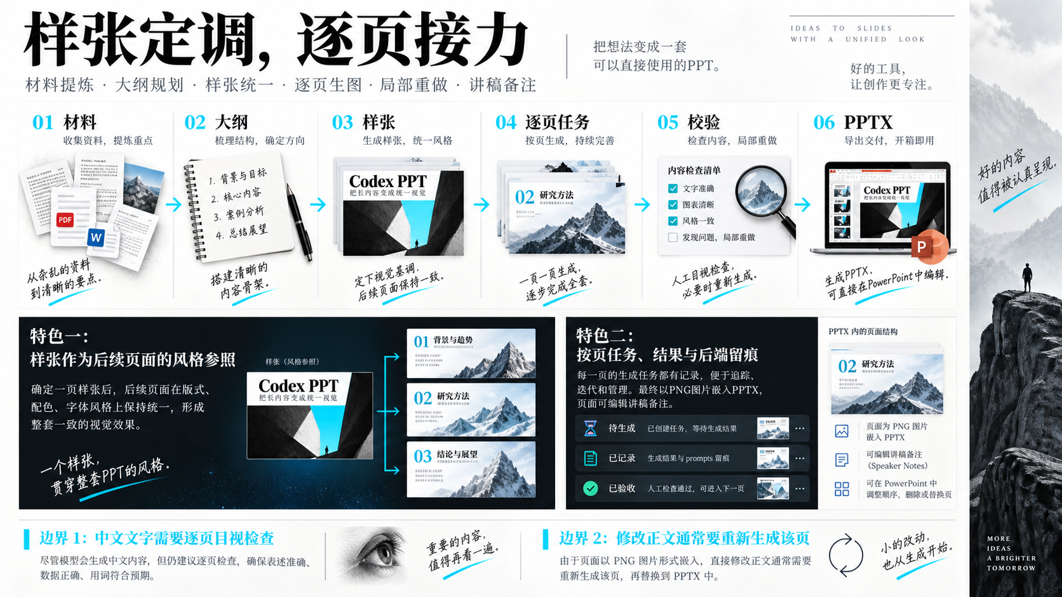
Notes:
我们沿着上方六步看：先从材料提炼重点，再明确大纲，用一张样张确定视觉规则，然后为剩余页面建立独立任务。这里关键的操作是把样张作为风格参照，而不是把同一套版式机械复制到每一页。
下方左侧强调视觉一致，右侧强调任务和结果留痕。本次两张后续页面确实由独立页面工作者使用相同图像后端完成，结果再由主编检查并记录。图像进入PowerPoint后，可以调整页面顺序、替换整张页面，也能编辑演讲者备注。页面里的正文、图形和数据并没有变成独立对象；修改正文通常要重新生成这一页。

Slide 3
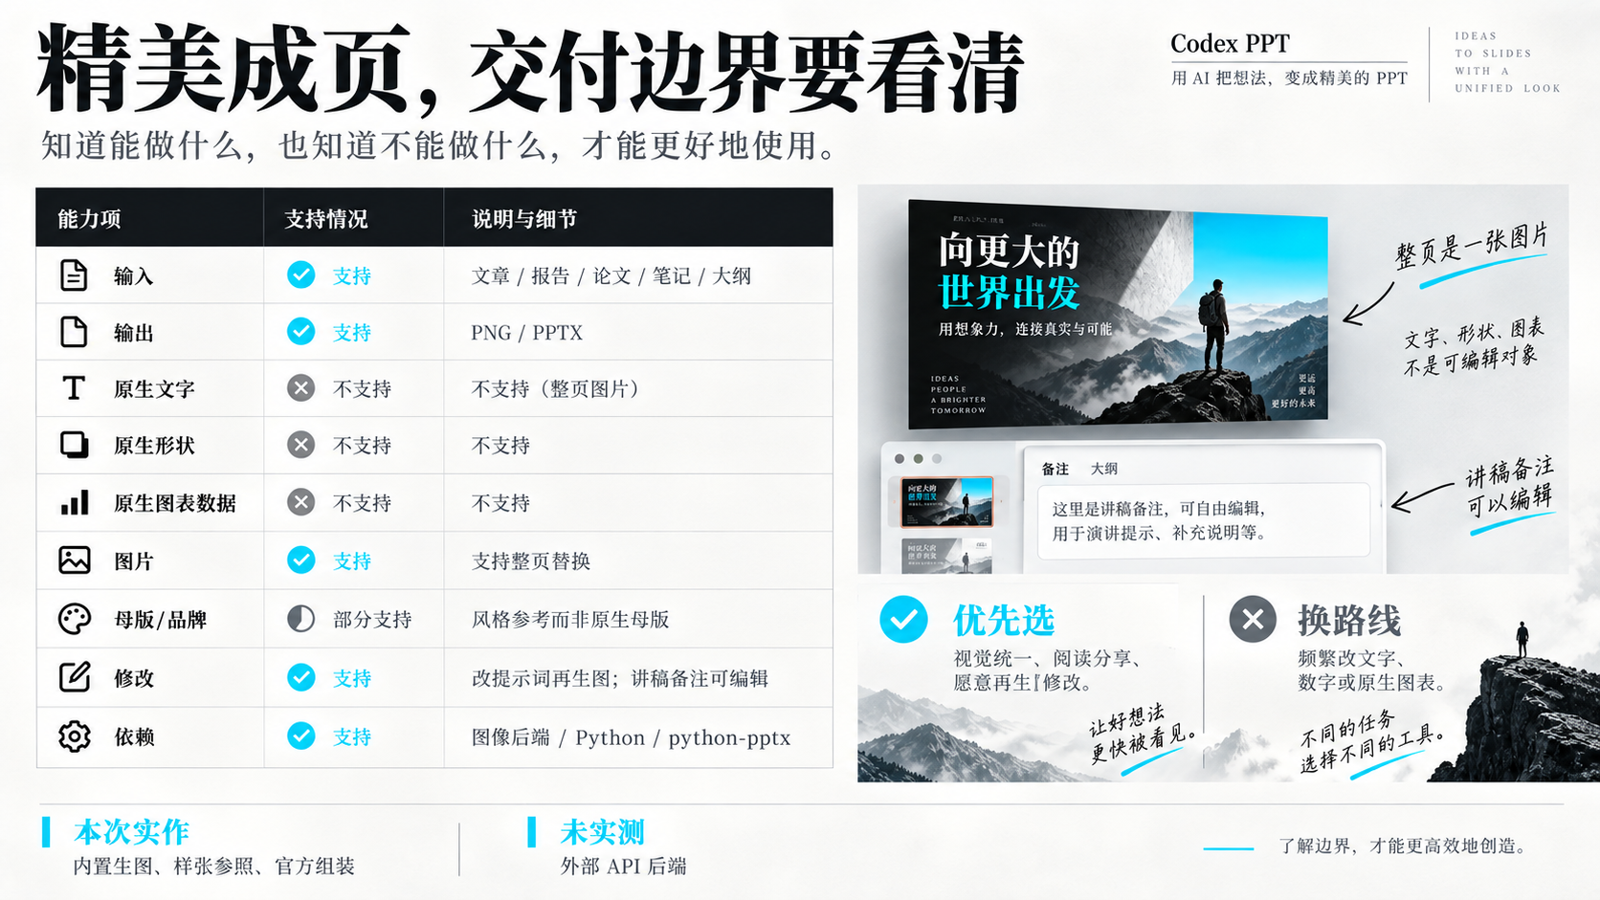
Notes:
选工具时，请先看你要改什么。如果改的是整页风格、阅读节奏或讲稿备注，Codex PPT的工作方式比较直接：修改提示词，生成新的整页，再组装交付。如果业务人员需要每天修改数字、图表数据或文字框，就应把原生PPT路线也放到旁边一起比较。
这张表把九项字段列全了。尤其要区分“图片可以替换”和“图片中的文字可以编辑”，它们是两件事。本次验证了内置生图、样张参照和官方组装，外部API后端没有在这次运行中测试。我们可以据此选择制作路线，而不把没有验证的能力当成既成事实。

